Slide 1
Résolutions et réponses
Épreuve n°2 – CE2/CM1
RALLYE MATHS 92
7ème Edition
2020-2021

Slide 2
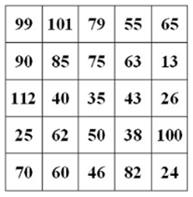
Énigme 1 : LE NOMBRE INTRUS
15 points
Quel est le nombre intrus ?
Barre les paires de nombres dont la somme est égale à 125.
Le nombre intrus que tu cherches est le dernier nombre restant dans la grille.

Slide 3
Une démarche …
Par exemple, on peut commencer par le nombre 100 et chercher dans la grille le nombre qu’il faut lui ajouter pour aller à 125. Il s’agit de 25. Ce calcul est le plus simple pour démarrer.
Ensuite, 99 et 26 font 125 tout comme 101 et 24.
Les sommes avec des nombres se terminant par 0 et 5 sont également rapides à effectuer : 60+65 , 50+75, 70+55, 40+85, 90+35…
Une fois ces calculs effectués il nous reste des nombres dont le chiffre des unités est 2 ou 3. Quand on les ajoute, leur somme peut être égale à 125. L’intrus est donc 38.

Slide 4
Et la réponse est …
Le nombre intrus est 38.

Slide 5
Énigme 2 : A CHACUNE SON METIER
20 points
Quel est le métier de chacune ?
Zoé, Lola, Brandy et Leila font des métiers différents : médecin, coiffeuse, professeure, banquière.
Celle qui est médecin est célibataire ;
Le mari de Lola va se faire couper les cheveux chez Zoé ;
Lola et Brandy ne sont pas banquières.

Slide 6
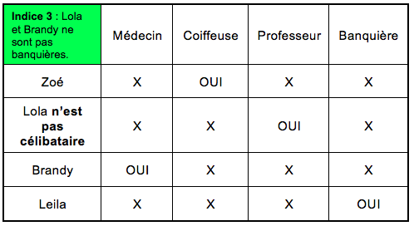
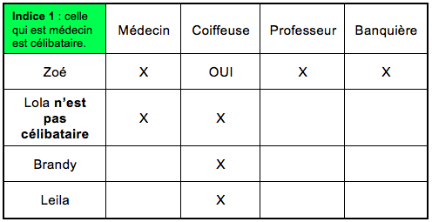
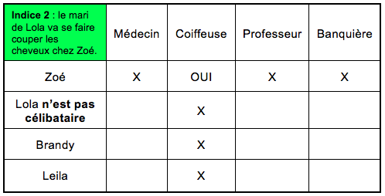
Une démarche …
Le mari de Lola va se faire couper les cheveux chez Zoé.
Zoé est coiffeuse.
Lola n’est pas célibataire.
Celle qui est médecin est célibataire.
Lola n’est pas le médecin.
Lola et Brandy ne sont pas banquières.
Leila est banquière.
Brandy est médecin.
Lola est professeure.

Slide 7
Et la réponse est …
Zoé est coiffeuse.
Lola est professeure.
Brandy est médecin.
Leila est banquière.

Slide 8
Énigme 3 : LA CHASSE AU TRESOR
25 points
Quel est le nombre de pièces d’or du coffre ?
Il y a moins de 50 pièces d’or dans le coffre.
Si on enlève les pièces 2 par 2, il en reste 1.
Si on enlève les pièces 3 par 3, il en reste 0.
Si on enlève les pièces 4 par 4, il en reste 1.
Si on enlève les pièces 5 par 5, il en reste 3.

Slide 9
Une démarche …
Il y a moins de 50 pièces d’or dans le coffre. Le nombre à trouver est donc inférieur à 50.
Si on enlève les pièces 2 par 2, il en reste 1. Le nombre à trouver est donc impair.
Si on enlève les pièces 3 par 3, il en reste 0. Le nombre à trouver est un multiple de 3.
Le nombre à trouver est inférieur à 50, impair, multiple de 3. On trouve les nombres: 3, 9, 15, 21, 27, 33, 39, et 45.
Si on enlève les pièces 4 par 4, il en reste 1. Ce nombre ne peut pas être 3, 15, 27, 39 car : 3 est trop petit 15 = (4 x 3 ) + 3 27 = (4 x 6) + 3 39 = (4 x 9) + 3
Les nombres: 9, 21, 33 et 45 remplissent cette condition :
9 = (4 x 2) + 1 21 = (4 x 5) + 1 33 = (4 x 8) +1 45 = (4 x 11) + 1
Si on enlève les pièces 5 par 5, il en reste 3. Ce nombre ne peut pas être 9, ni 21, ni 45 car : 9 = (5 x 1 )+ 4, 21 = (5 x 4 ) + 1 45 = (5 x 9) + 0

Slide 10
Et la réponse est …
C’est le nombre 33.
Il est impair → 33 = (16 x 2) + 1
Il est multiple de 3 → 33 = 11 x 3
Divisé par 4, il reste 1 → 33 = (8 x 4) + 1
Divisé par 5, il reste 3 → 33 = (6 x 5) + 3

Slide 11
Énigme 4 : LES POULAILLERS
40 points
(30 points pour la démarche, 10 points pour le résultat)
Combien de poules y a-t-il dans le poulailler A ?
Combien de poules y a-t-il dans le poulailler B ?
Tous les soirs, Alain rentre ses 210 poules dans trois poulaillers différents.
Le nombre de poules du poulailler A est le double du nombre de poules du poulailler B.
Dans le poulailler C, Alain rentre 30 poules.

Slide 12
Une démarche …
Ce que je sais :
Il y a 210 poules en tout dans les 3 poulaillers.
Dans le poulailler C, il y a 30 poules.
Ce que j’en déduis :
Il y a donc 180 poules (210-30) dans les poulaillers A et B réunis.
210 poules
? poules
30 poules
180 poules

Slide 13
Ce que je sais :
Il y a 180 poules en tout dans les poulaillers A et B.
Le nombre de poules du poulailler A est le double du nombre de poules du poulailler B.
Ce que j’en déduis :
On peut donc remplacer la barre du poulailler A par deux barres du poulailler B.
180 poules
Poulailler A
Poulailler B
Poulailler B
Poulailler B

Slide 14
On obtient le schéma suivant :
Ce que j’en déduis :
Il y a donc 180:3 soit 60 poules dans le poulailler B.
Il y a donc 60 X 2 soit 120 poules dans le poulailler A.
180 poules
Poulailler B
Poulailler B
Poulailler B
Poulailler B
Poulailler B

Slide 15
Une autre démarche …
Ce que je sais : dans le poulailler C, il y a 30 poules.
Ce que j’en déduis : il reste donc 210 – 30 = 180 poules dans les poulaillers A et B.
Poulailler A
Poulailler B
Poulailler C
?
?
30
180 poules

Slide 16
Je sais aussi que le nombre de poules du poulailler A est le double du nombre de poules du poulailler B. Inversement, cela signifie qu’il y a 2 fois moins de poules dans le poulailler B que dans le poulailler A.
On peut procéder par essais :
Poulailler A | Poulailler B | Total de poules
100 | 50 | 150
110 | 55 | 165
120 | 60 | 180
Ce n’est pas assez.
J’augmente le nombre de poules.
120
60
Poulailler A
Poulailler B
Notes:
16

Slide 17
Et la réponse est …
Il y a 120 poules dans le poulailler A, 60 dans le poulailler B et 30 dans le poulailler C.

Slide 18
Bravo pour votre participation!
Prochaine épreuve : semaine du 17/05/2021
Les membres du jury

